Slide 1

স্বাগতম

Slide 2
পরিচিতি
মোঃমর্তুজার রহমান
সহকারী শিক্ষক (কম্পিউটার শিক্ষা)
রানীগঞ্জ দাখিল মাদ্রাসা
সদর, দিনাজপুর।
সামাজিক বিজ্ঞান
নবম শ্রেণী

Slide 3


Slide 4
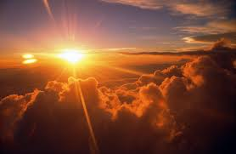
সৌরজগৎ

Slide 5
শিখনফল
এই পাঠ শেষে শিক্ষার্থীরা...
সৌরজগৎ কি তা বলতে পারবে।
সৌরজগতের গ্রহ,উপগ্রহের নাম ও সংখ্যা
উল্লেখ করতে পারবে।
পৃথিবী ও মঙ্গল গ্রহের বর্ণনা দিতে পারবে।

Slide 6
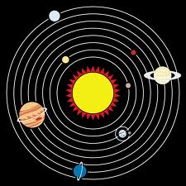
উপস্থাপনা

Slide 8
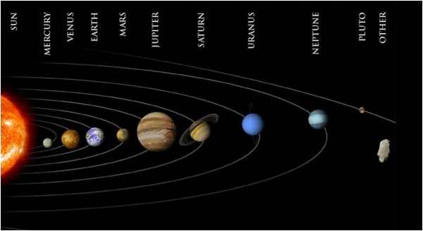

Slide 9
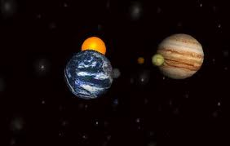
পৃথিবী ও মঙ্গল গ্রহ

Slide 10
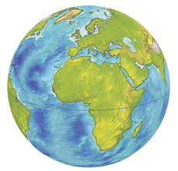
সূর্য থেকে দূরুত্বঃ ১৫ কোটি কিঃমিঃ
সূর্যকে প্রদক্ষিণ করতে সময় লাগেঃ ৩৬৫ দিন ৫ঘন্টা ৪৭ সেকেন্ড। উপগ্রহঃ ১টি (চাঁদ, ২৯দিন ১২ ঘন্টায় পৃথিবী পরিক্রমন করে) গড় তাপমাত্রাঃ ১৩.৯০^{০} সেঃ
এই গ্রহে প্রয়োজনীয় অক্সিজেন নাইট্রজেন, পানি রয়েছে।
পৃথিবী (Earth)

Slide 11
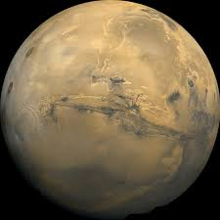
সুর্য থেকে দূরুত্বঃ ২২.৮কোটি কিঃমিঃ পৃথিবী থেকে ৭.৮কোটি কিঃমিঃ
সুর্যকে প্রদক্ষিণ করতে সময় লাগেঃ ৬৮৭ দিন
উপগ্রহঃ ২টি (ডিমোস ও ফেবোস ), গড় তাপমাত্রাঃ হিমাঙ্কের নিচে। এই গ্রহের বায়ুমণ্ডলে শতকরা ৩ ভাগ নাইট্রজেন ,২ভাগ আরগন ও কিছু পানি রয়েছে।
মঙ্গল (Mars)

Slide 12
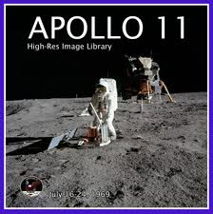
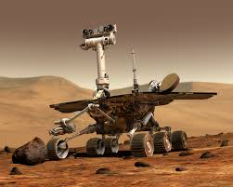
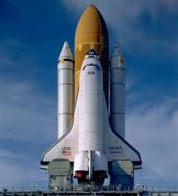
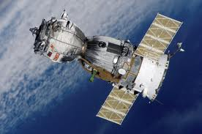
নভোযান

Slide 13
দলীয় কাজ
জীবন ধারনের জন্য পৃথিবী আদর্শ কেন?

Slide 14
মূল্যায়ন
¤ চাঁদ কত দিনে পৃথিবীকে পরিক্রমন করে?
¤ ভূপৃষ্ঠের গড়তাপমাত্রা কত?
¤ মঙ্গল গ্রহের উপগ্রহগুলোর নাম কি?

Slide 15
রফিক ও শফিক দুই বন্ধু। রফিক পাথফাইন্ডার সম্পর্কে শফিকের কাছে জানতে চাইল। শফিক বলল এটি মঙ্গল গ্রহের তথ্য অনুসন্ধানের জন্য পাঠানো একটি নভোযান।
১। সৌরজগৎ কি?
২। সূর্য থেকে দূরুত্ব অনুসারে গ্রহগুলোর নাম লিখ।
৩। শফিক যে নভোযান সম্পর্কে বলেছে তা থেকে কি কি তথ্য পাওয়া যায় তা উল্লেখ কর।
৪। উদ্দীপকে উল্লেখিত গ্রহের সাথে পৃথিবীর সাদৃশ্য বৈসাদৃশ্য
বিশ্লেষণ কর।
বাড়িরকাজ

Slide 16

ধন্যবাদ

